Slide 1

오픈소스(Open Source)를 활용한 교내 (PNU) LoRaWAN 네트워크 망 구축 및 운용
중간 발표
부산대학교 정보컴퓨터공학부
201624481 박윤형 201624517 오세영

Slide 2

목차
1. 프로젝트 선정 이유
2. LoRaWAN이란
3. 설계 및 구현

Slide 3
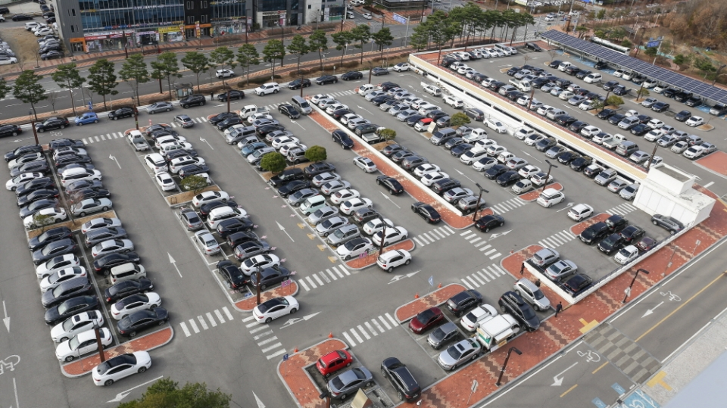
01
프로젝트 선정 이유

Slide 4
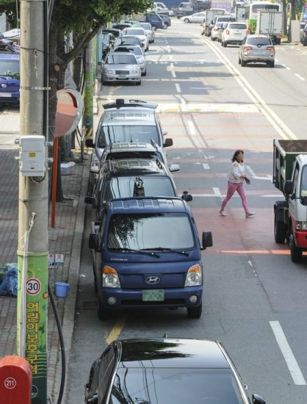
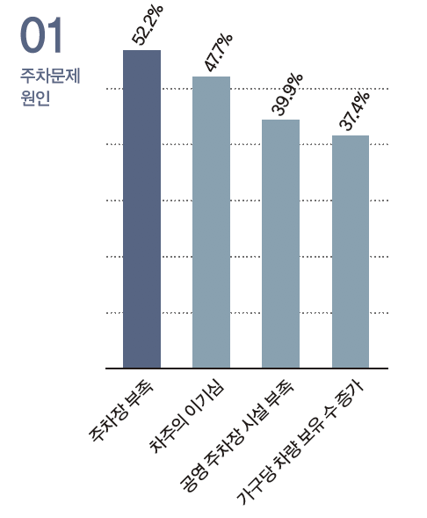
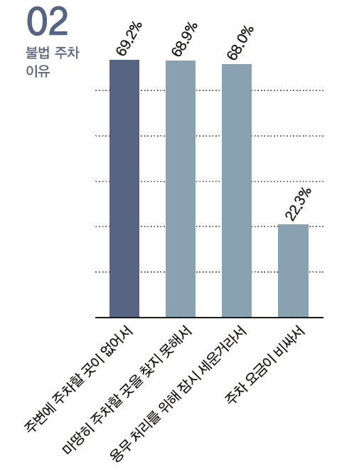
프로젝트의 필요성
불법 갓길 주차
주차 문제 원인 및 이유
(출처: 엠브레인)
프로젝트 선정 이유

Slide 5
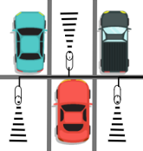
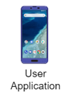
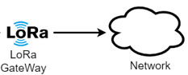
프로젝트의 목표
주차장 내 차량 감지
무선 통신망을 통해 데이터수집
앱을 통해 데이터 시각화
프로젝트 선정 이유

Slide 6
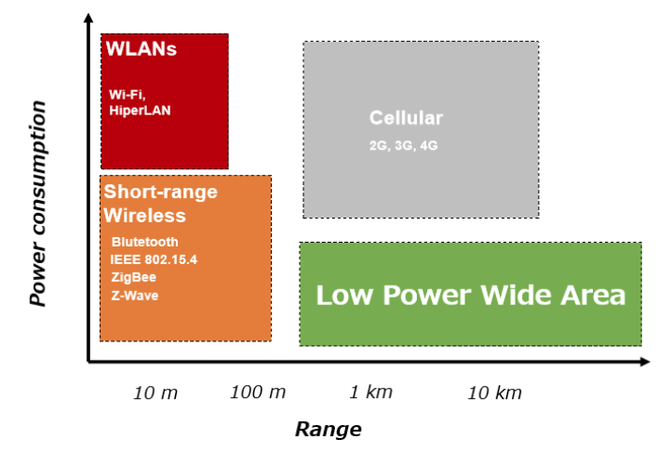
LoRa를 사용하는 이유
요구조건:
저전력
장거리
무선 통신기술 비교
프로젝트 선정 이유

Slide 7
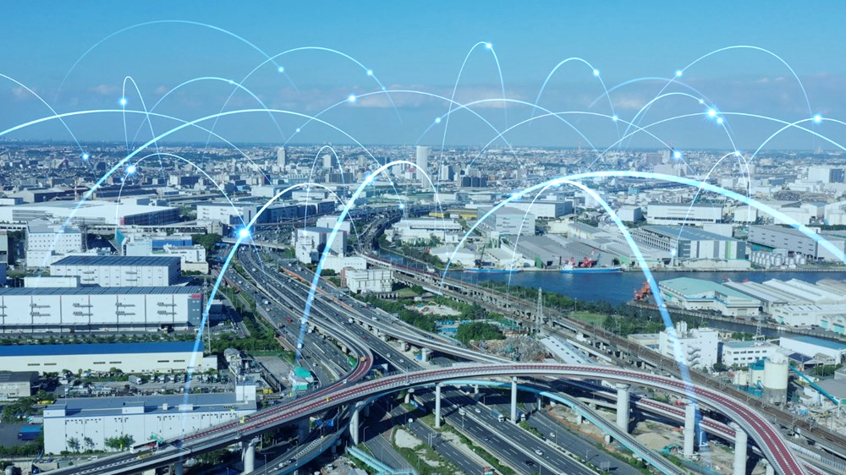
02
LoRaWAN이란

Slide 8
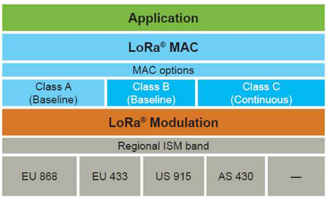
LoRa?
저전력 장거리 통신 기술(LPWAN) 중 하나로 국내에서 920-923MHz 대역의 주파수를 사용.
Chirp Spread Spectrum(CSS) 기술을 사용하여 전송을 함.
작은 데이터를 낮은 대역폭으로 전송하는데 적합함.
물리 계층(physical layer)
LoRa PHY and MAC layer
LoRaWAN이란

Slide 9
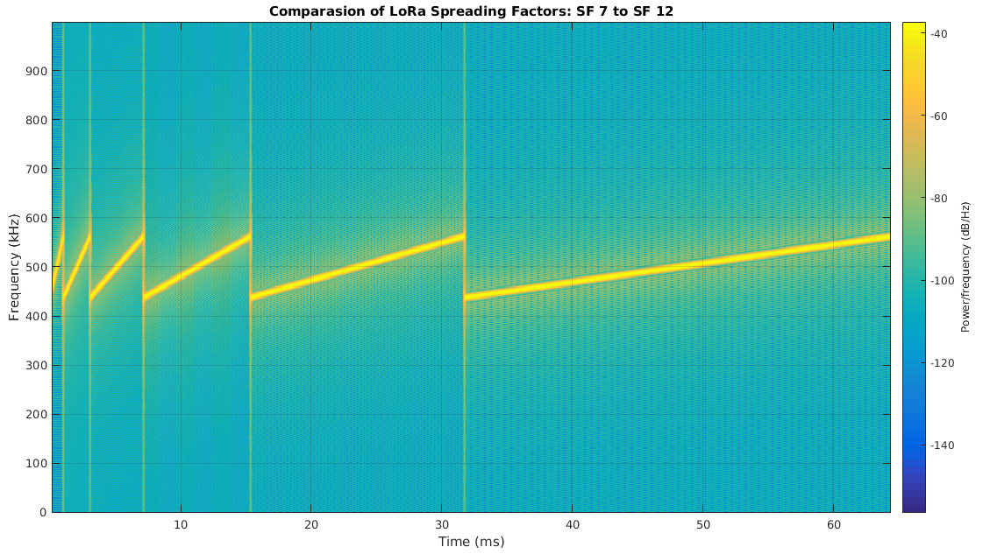
LoRa의 CSS 사용
주사 속도 (Sweep Rate)
SF 11
대역폭(Bandwidth)
Chirp Spread Spectrum(CSS)
LoRaWAN이란

Slide 10
LoRaWAN?
LoRa 모듈 위에 구현된 통신 프로토콜.
단말장치에 사용가능한 세가지의 동작모드 클래스를 정의.
LoRa가 제공하지 않는 보안 기능을 제공해줌.
MAC 계층
LoRa PHY and MAC layer
LoRaWAN이란

Slide 11
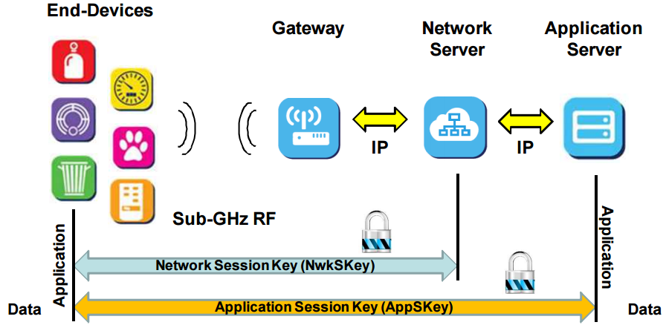
Two-Layer Security
LoRaWAN network architecture
LoRaWAN이란

Slide 12

03
설계 및 구현

Slide 13
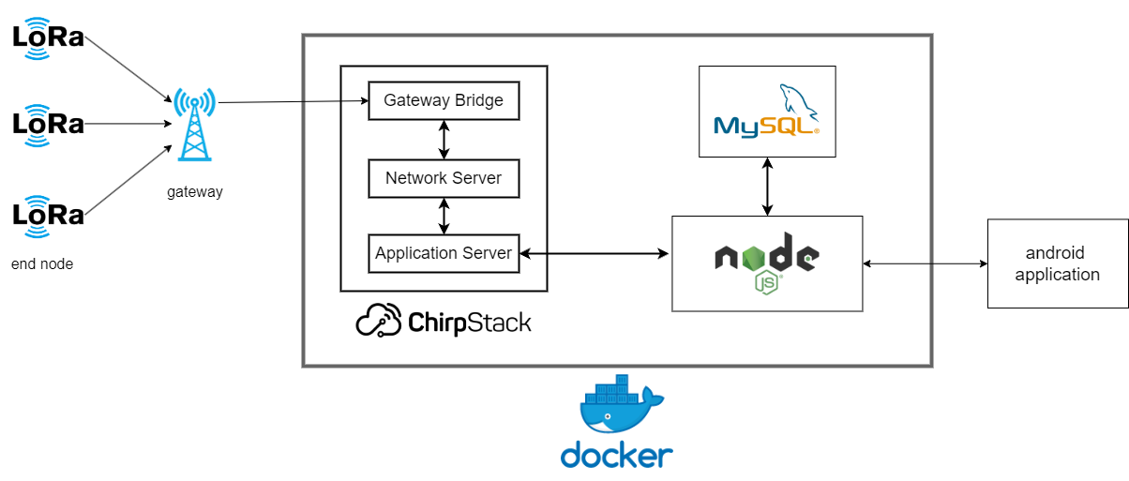
데이터 흐름
프로젝트 전체 구상
설계 및 구현

Slide 14
End node
설계 및 구현

Slide 15
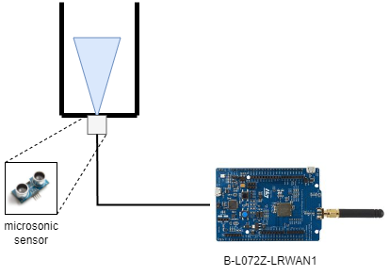
End node
- End node 보드로 B-L072Z-LRWAN1을 사용
- 초음파 센서를 연결
- 주기적으로 측정된 값을 gateway로 보낸다.
end node 구성
설계 및 구현

Slide 16
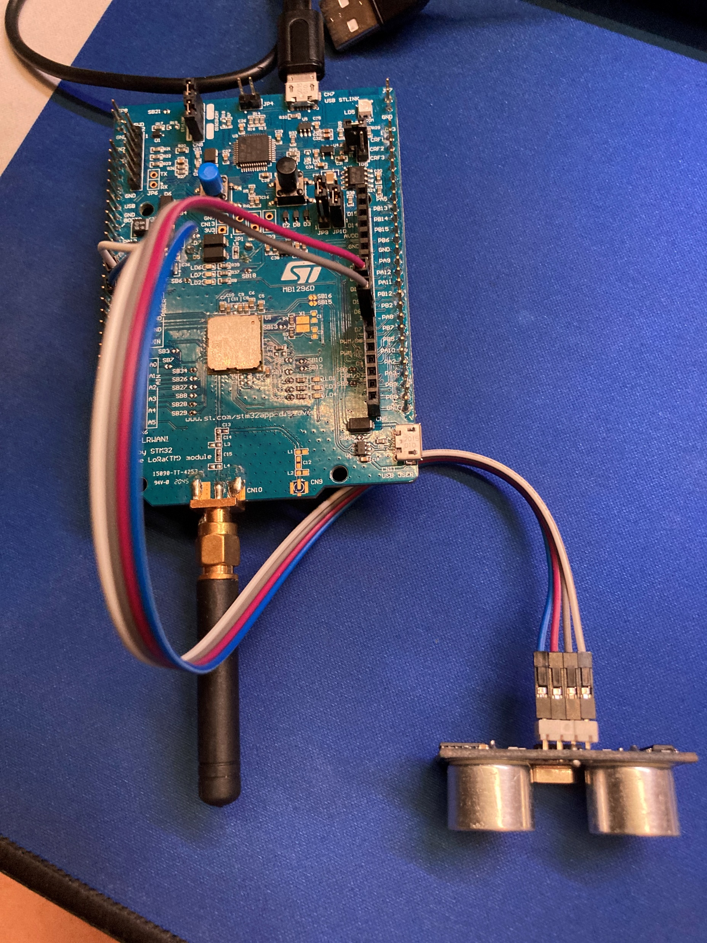
End node
End node에 센서 연결
설계 및 구현

Slide 17
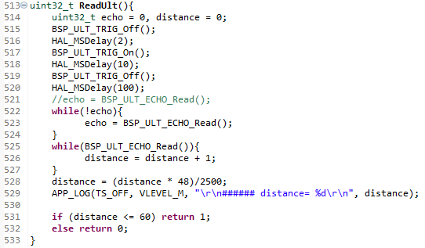
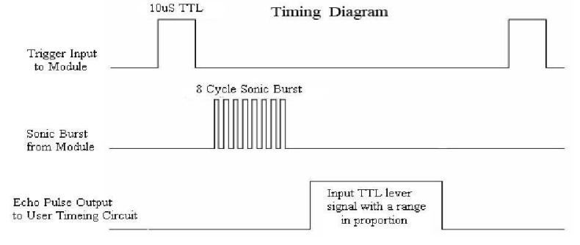
End node
10μs 동안 trigger
Echo 신호 시간 측정
HC-SR04 timing diagram
초음파센서 사용 코드
설계 및 구현

Slide 18
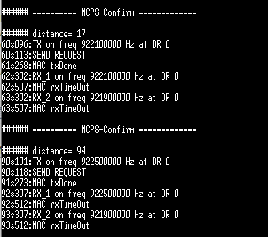
End node
거리 측정 결과
센서 연결 결과
설계 및 구현

Slide 19
LoRaWAN 서버에 end node 연결
설계 및 구현

Slide 20
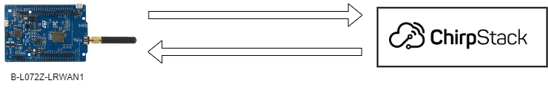
LoRaWAN 서버에 end node 연결
Device EUI
Device address
Network session key
App session key
Device EUI : 서버에서 디바이스를 구분하기 위해 사용 (unique)
Device address : 서버에서 디바이스를 구분하기 위해 사용 (not unique)
Network session key : end node와 network server간의 통신에 사용
App session key : data의 암호화/복호화에 사용
설계 및 구현

Slide 21
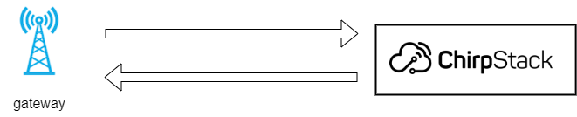
LoRaWAN 서버에 end node 연결
Gateway EUI
Network server address
Gateway EUI : 서버에서 게이트웨이를 구분하기 위해 사용
Network server address : 게이트웨이에서 네트워크 서버로 접속하기 위한 주소
설계 및 구현

Slide 22
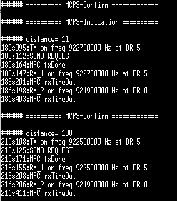
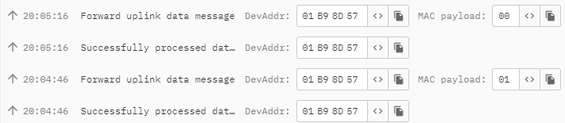
LoRaWAN 서버에 end node 연결
측정값이 특정거리(60cm)이하일 때 payload가 01
특정거리 이상일 때 payload가 00
설계 및 구현

Slide 23
Docker를 통한 서버 구현
설계 및 구현

Slide 24
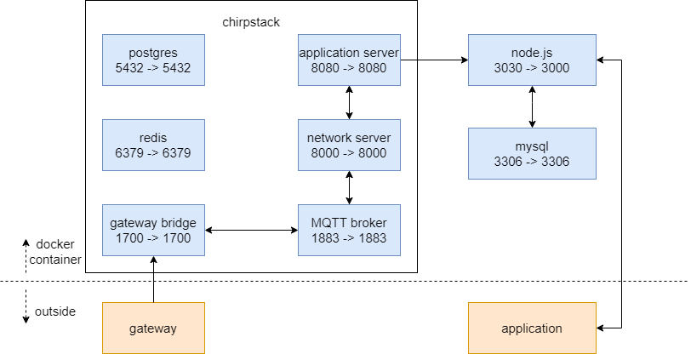
Docker를 통한 서버 구현
docker container 구조
설계 및 구현

Slide 25
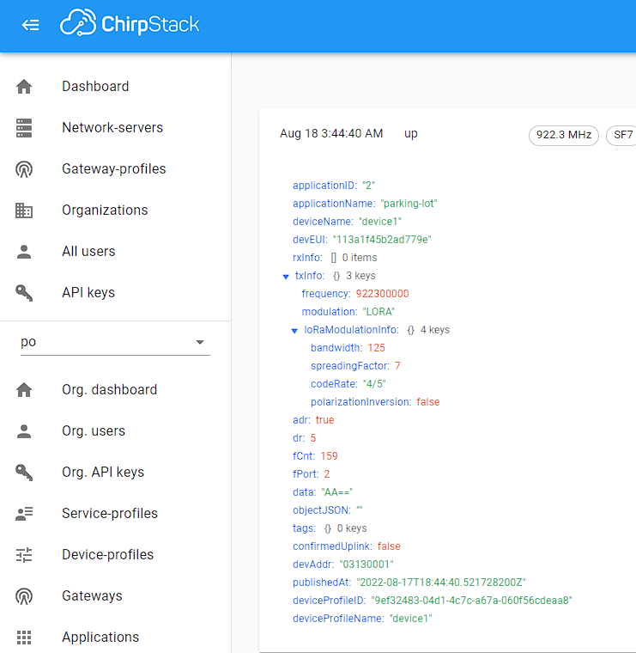
Docker를 통한 서버 구현
End node에서 chirpstack으로 데이터를 보낼 때
Base64로 인코딩 해서 보낸다.
설계 및 구현

Slide 26
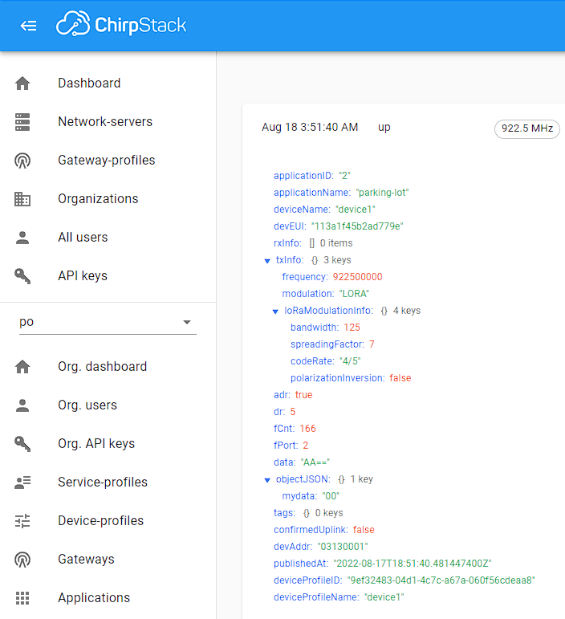
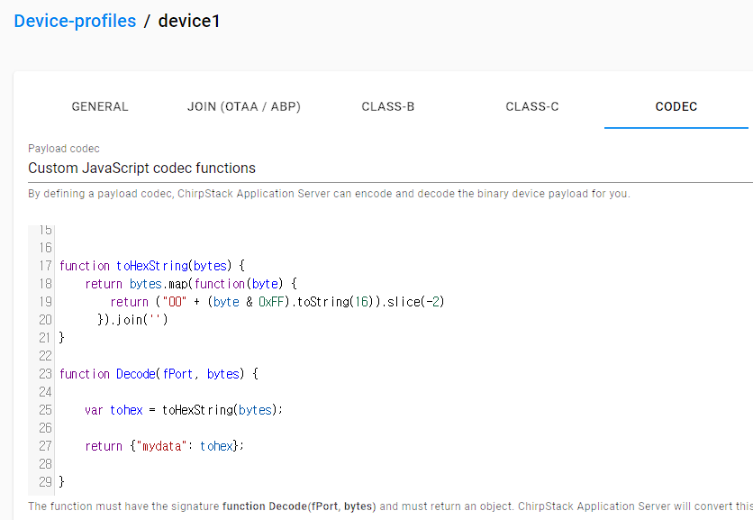
Docker를 통한 서버 구현
설계 및 구현

Slide 27
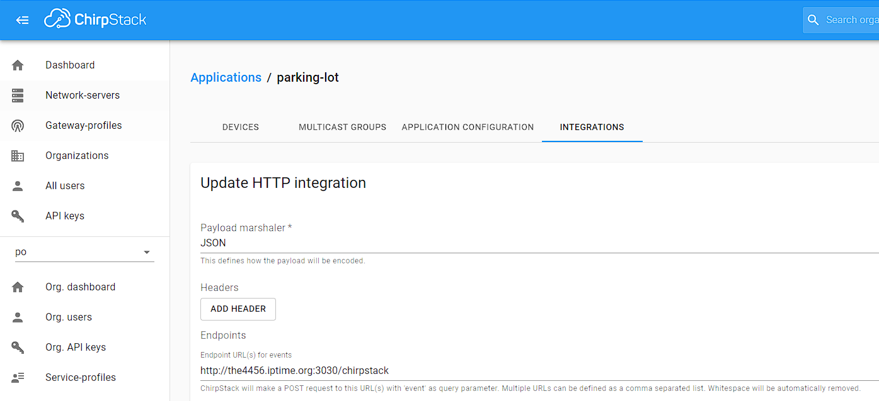
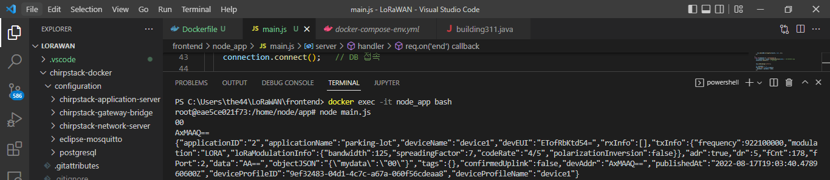
Docker를 통한 서버 구현
설계 및 구현

Slide 28
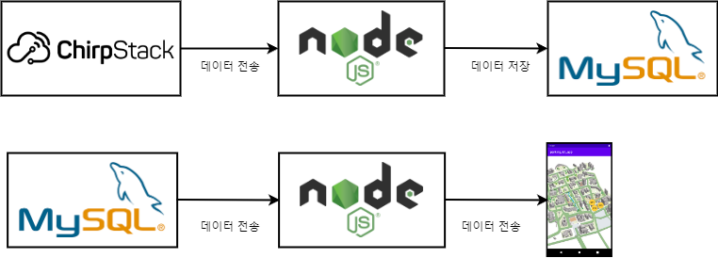
Docker를 통한 서버 구현
웹서버 동작
설계 및 구현

Slide 29
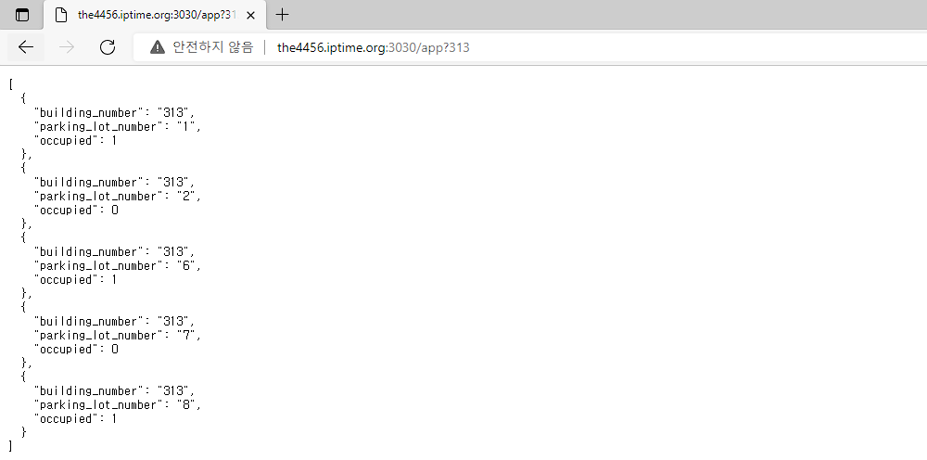
Docker를 통한 서버 구현
Post 요청을 처리.
(domain):3030/chirpstack
건물번호에 해당하는 데이터를 출력
(domain):3030/app?(건물번호)
설계 및 구현

Slide 30
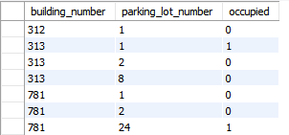
Docker를 통한 서버 구현
building_number : 건물 번호
parking_lot_number : 주차칸 번호
Occupied : 주차칸 사용 여부 (1: 사용중, 0: 비어있음)
설계 및 구현

Slide 31
어플리케이션 구현
설계 및 구현

Slide 32
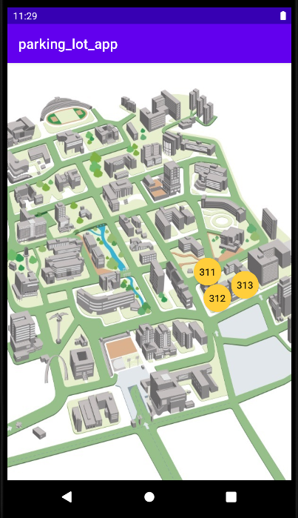
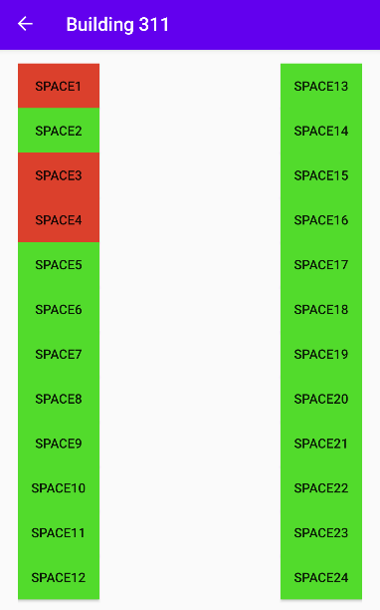
어플리케이션 구현
Main activity
Sub activity
설계 및 구현

Slide 33
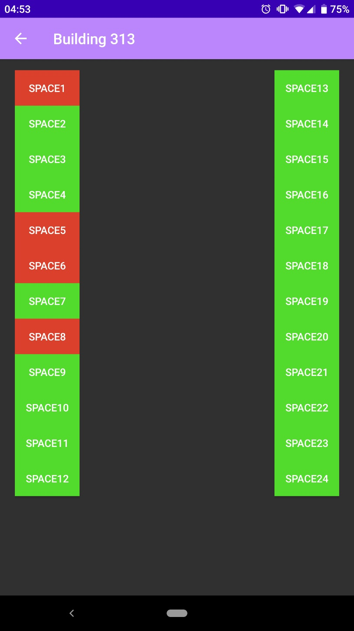
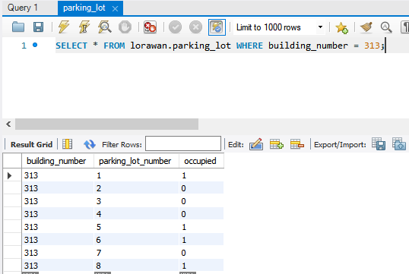
어플리케이션 구현
설계 및 구현

Slide 34
감사합니다

